Slide 1
МЕТОД ПРОЕКТОВ КАК ПЕДАГОГИЧЕСКАЯ ТЕХНОЛОГИЯ ОБУЧЕНИЯ СОТРУДНИЧЕСТВУ:
Программно формируется умение детей работать в группе, принимать помощь от одноклассников и оказывать помощь, вести урок (фрагмент урока), формулировать содержательную часть проекта, оформлять результат (доклад, выпуск газеты, репортаж, презентация…)
Особое внимание уделяется обучению детей работе с источниками информации (оглавление учебника как программа ученика; таблицы, диаграммы, иллюстрации учебников, их справочники и словари).

Slide 2
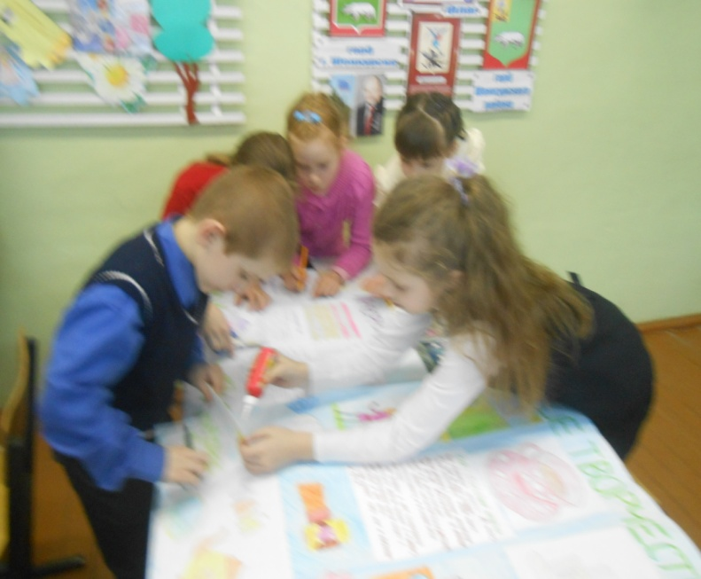
Проектная деятельность
Планирование
учебного
сотрудничества
Постановка
вопросов
Построение
речевых
высказываний
Лидерство и
согласование
действий с
партнером

Slide 3
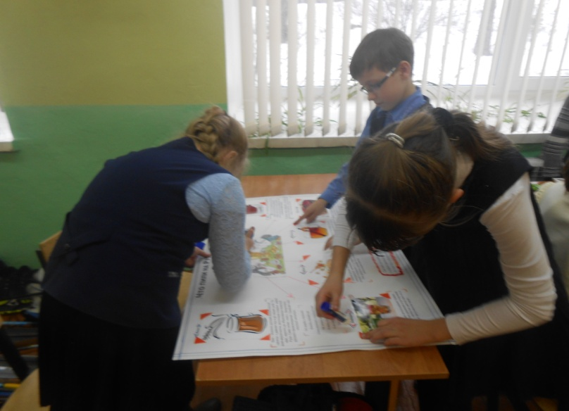
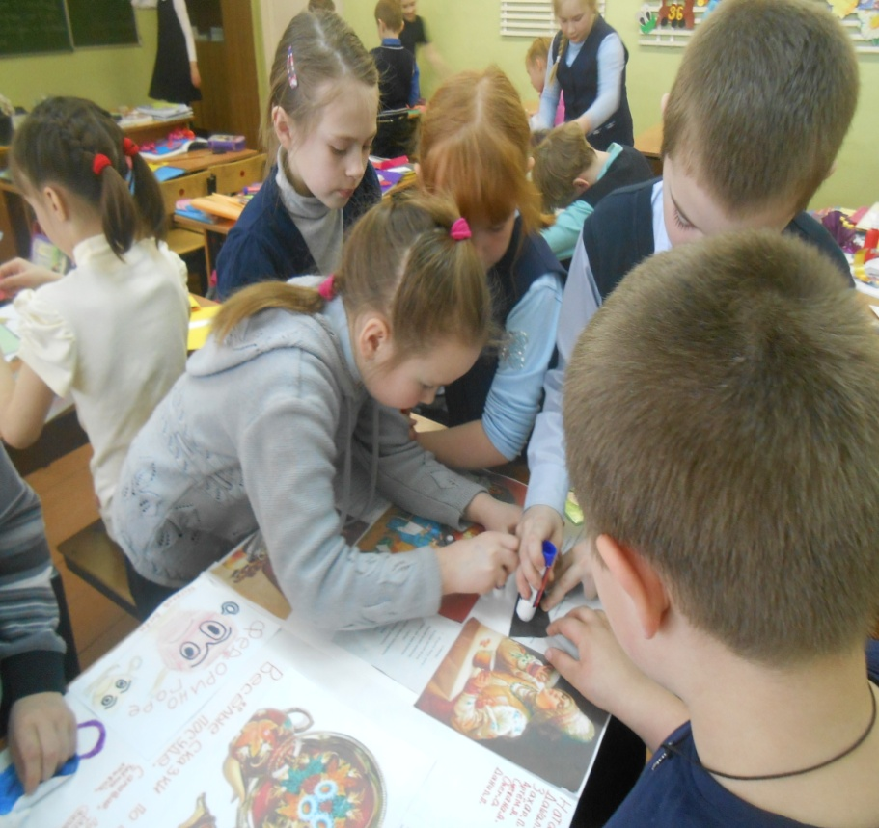
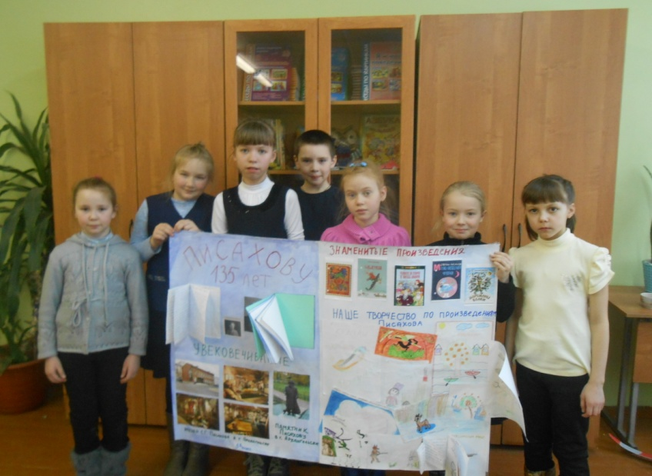
Триада:
замысел-
-реализация-
-продукт
ПРОЕКТНАЯ
ДЕЯТЕЛЬНОСТЬ
3
Notes:
3
Одним из удачных примеров проектной деятельности в ходе обучения русскому языку (клавиатурному письму, алфавиту) является проект «Моя первая записная книжка».
Подготовка различных плакатов, памяток, моделей, организация и проведение выставок, викторин, конкурсов, спектаклей, проведение мини-исследований, предусматривающих обязательную презентацию полученных результатов – вот далеко не полный список примеров проектной деятельности в начальной школе.

Slide 4
Планируемые результаты по формированию коммуникативных УУД на ступени начального общего образования
Выпускник научится:
допускать возможность существования у людей различных точек зрения, в т. ч. и не совпадающих с его собственной, и учитывать их в работе;
формировать собственное мнение и позицию, договариваться и приходить к общему решению;
строить понятные высказывания, задавать вопросы, контролировать действия партнера.

Slide 5
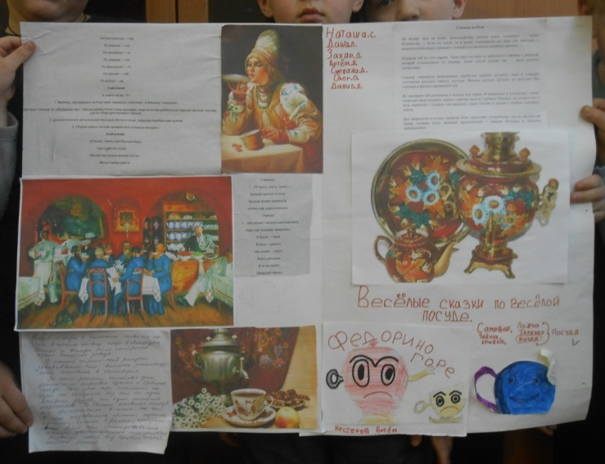
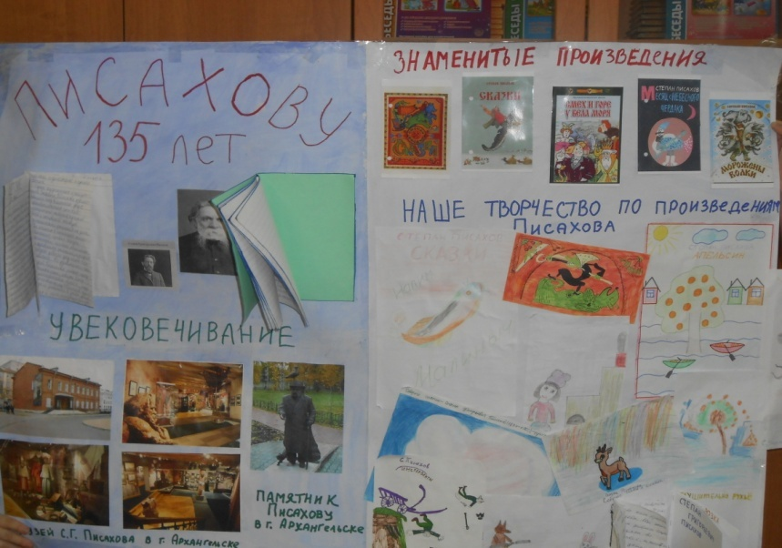
Результаты выполненных проектов должны быть осязаемыми:
поделки
рисунки
макеты
творческие работы
модели
газеты
игры
викторины
спектакли
танцы…

Slide 6
Этапы выполнения проекта
выбор темы и задачи
выдвижение первоначальных идей
выбор лучшей идеи
планирование проектной деятельности
реализация проекта
оценка и самооценка
презентация

Slide 7
Методический паспорт
проекта
Цели проекта: 1.Расширять круг читательских интересов, приобщая младших школьников к домашнему чтению;
2.Активизировать семейное чтение.
Задачи проекта:
познакомиться со сказками северного писателя;
работая в группах, составить мини-проект;
рассмотреть фото- и видеоматериалы, найденные в Интернете и библиотеке по творчеству С. Писахова;
отразить результаты работы над проектом в презентации;
представить результат проектной работы на классном часе, школьной декаде литературного чтения, на родительском собрании.
Работая над проектом, мы получили знания и умения по таким предметам, как литературное чтение, окружающий мир, история, краеведение, изобразительное искусство, информационные технологии. Работая в группах, мы учились слушать и слышать товарищей, доказывать свою точку зрения и принимать правильные решения.
Гипотеза: мы предполагаем, что сможем создать мини-проект по творчеству С. Писахова, который будет интересен всем и заинтересует его творчеством.
Сроки работы над проектом: 10 дней

Slide 8
Этапы реализации проекта:
определение цели и задач проектной работы;
составление плана работы;
распределение заданий между собой;
изучение литературы по теме;
представление продукта проекта учащимся и родителям.
Предполагаемый результат: после завершения проекта учащиеся захотят познакомиться с другими произведениями северных писателей.
Реализация проекта «Писахову-135»
Содержание и план проведения проекта
В работе над проектом принимали участие ученики 3 «б» класса (8человек), родители. Руководила работой классный руководитель Шишкина Ирина Викторовна.
ПЛАН РЕАЛИЗАЦИИ ПРОЕКТА
СОДЕРЖАНИЕ РАБОТЫ
1 день | 1.Погружение в проблему. Знакомства с произведениями С.Г. Писахова 2.Посещение городской библиотеки. Знакомство с книжной выставкой, биографией (Приложение ), произведениями С.Г. Писахова. 3.Семейное чтение сказок.
2день | 1.Семейное чтение сказок. 2. Домашнее иллюстрирование сказки.
3день | 1. Просмотр видеофильма по творчеству С. Г. Писахова. 2.Домашний просмотр мультфильмов по произведениям С.Г. Писахова.
4день | 1.Семейное чтение сказок. 2.Домашнее иллюстрирование сказки. 3. Домашнее задание: решить вместе с родителями кроссворд. (Приложение )
5 день | 1.Выбор материала для мини- проекта 2.Домашнее иллюстрирование сказки. 3. Семейное чтение сказок.
6 день | 1.Выбор материала для мини- проекта 2.Домашнее иллюстрирование сказки. 3. Семейное чтение сказок.
7день | Организация и осуществление деятельности Выбор материала для мини-проекта Отбор материала для презентации
8-10 день | Организация и осуществление деятельности Создание проекта Представление продукта проекта на выставку проектных работ, посвященных декаде литературного чтения в школе.

Slide 9
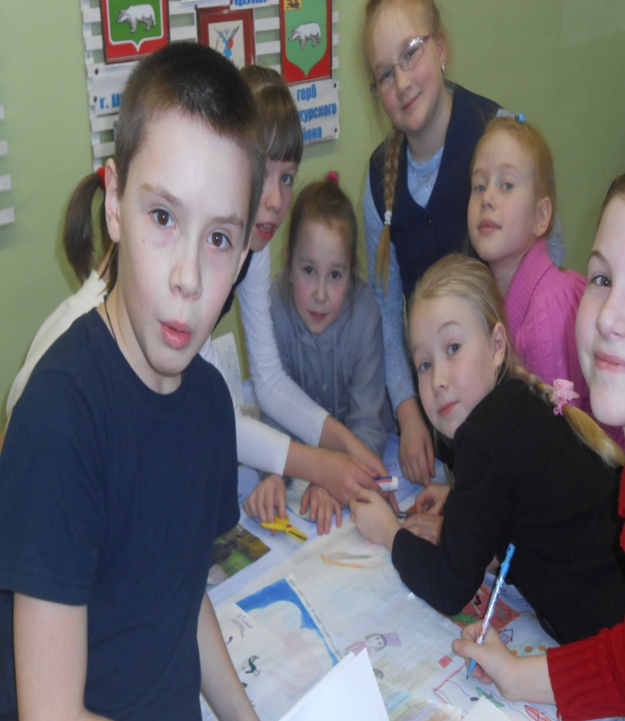
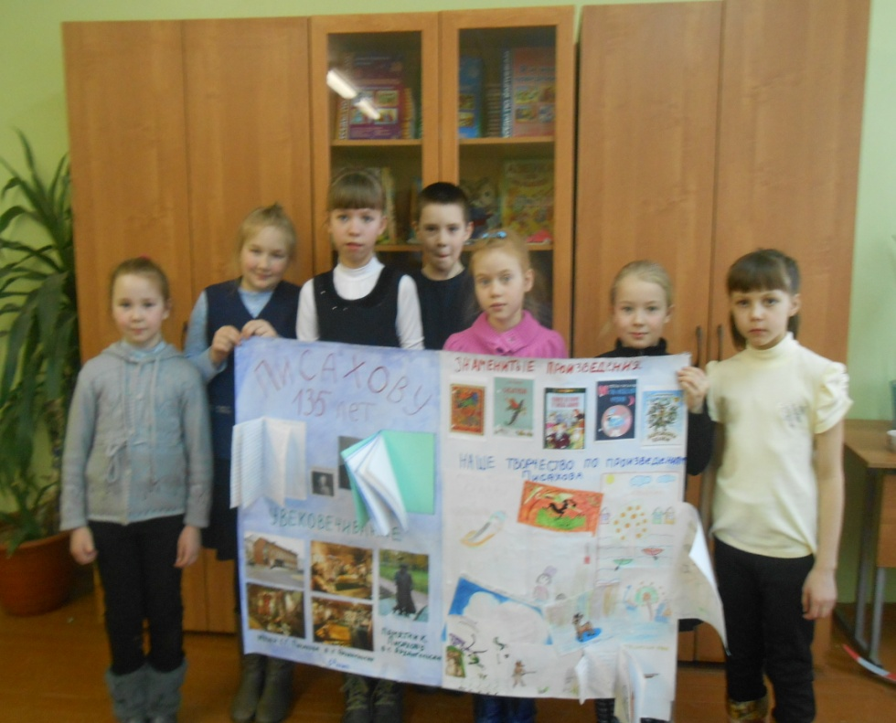
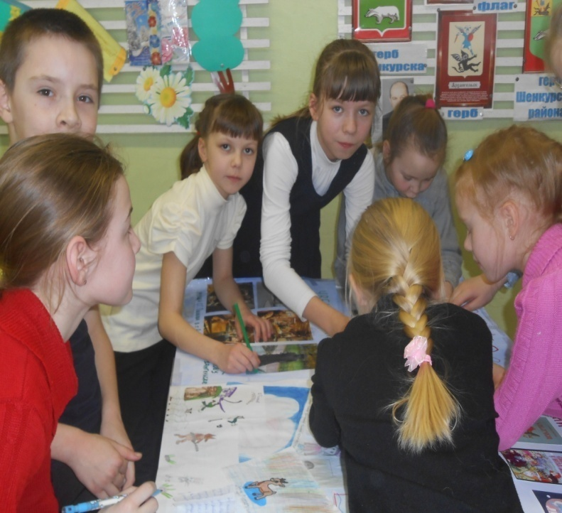
Продукт проектной деятельности
Работая над проектом в течение 10 дней, мы смогли создать следующий продукт, в который вошли: краткая биография, фотографии из музея, обложки наиболее понравившихся сказок и наши лучшие иллюстрации по сказкам ,а также презентация, рассказывающая о жизни и творчестве С.Г.Писахова. Данный продукт предлагаем использовать на уроках литературного чтения, краеведения, изобразительного искусства при знакомстве с творчеством писателей Севера.
Цель проекта достигнута, гипотеза получила своё подтверждение.
Мы узнали много нового о нашем земляке С. Писахове, знаем его сказки, узнаём его героев.

Slide 10
Спасибо за внимание
Всем
творческих успехов

